Slide 1
Посмотрите - у ограды Расцвела царица сада. Не тюльпан и не мимоза, А в шипах красотка...

Slide 2
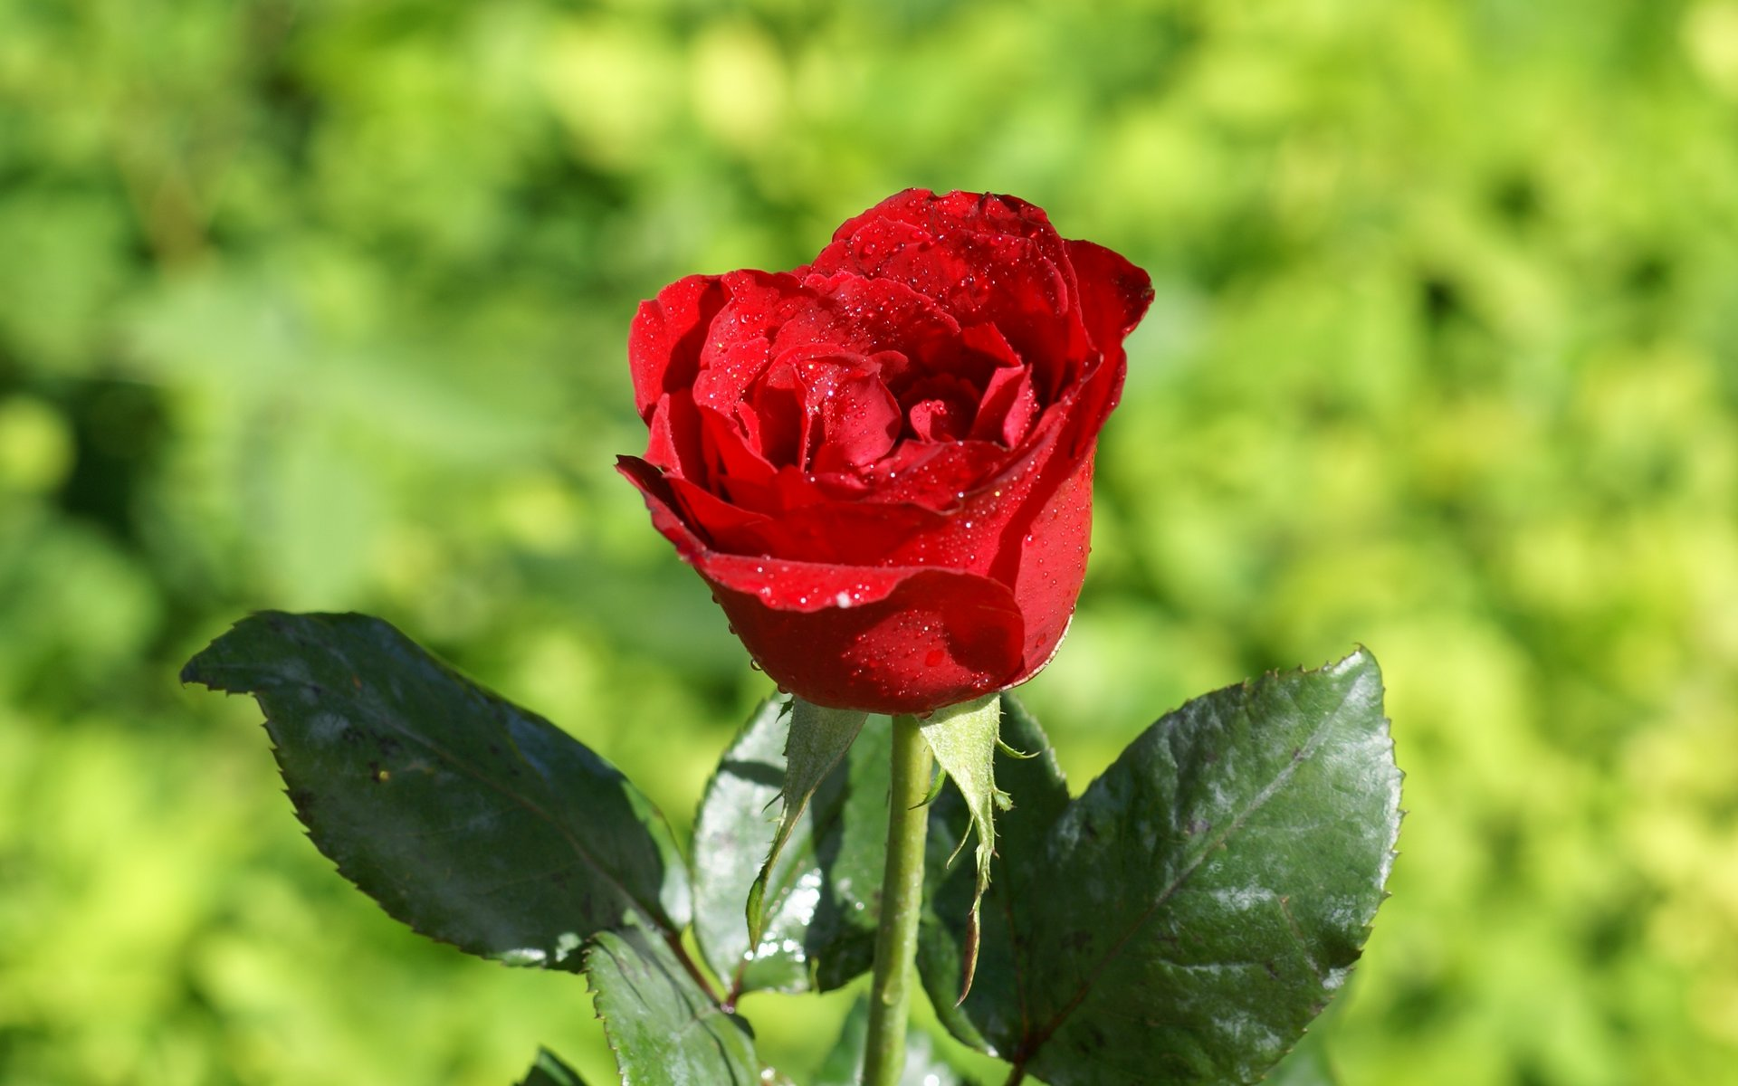

Slide 3
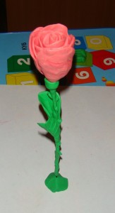
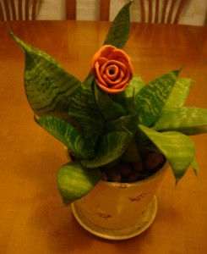
Подарок для мамочки
Савинкова С.А.
Учитель начальных классов
МБОУ «СОШ № 92»
Кемерово

Slide 4
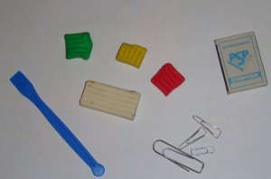
Материалы для изготовления
Скрепка
Пластилин 4 цветов: белый, красный, желтый, зеленый
Стек

Slide 5
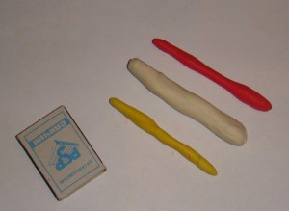
Этапы работы
Из белого, желтого и красного пластилина скатываем 3 колбаски.

Slide 6
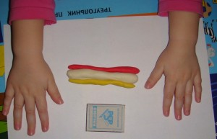
Этапы работы
Соединяем 3 разноцветные колбаски вместе.

Slide 7
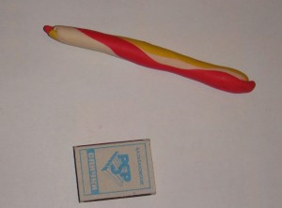
Этапы работы
Раскатываем одну большую колбаску.

Slide 8
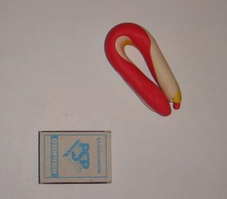
Этапы работы
Большую колбаску сгибаем пополам и снова раскатываем.

Slide 9
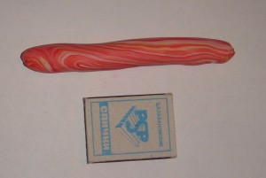
Этапы работы
Повторяем эту процедуру много раз, чтобы получился красивый розовый цвет с вкраплениями.

Slide 10
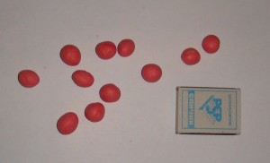
Этапы работы
Делаем лепестки для розы.
Для этого делим колбаску на 8 частей катаем шарики.

Slide 11
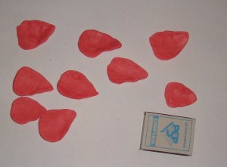
Этапы работы
Шарики расплющиваем и делаем лепестки розы. Края лепестков немного приподнимаем.

Slide 12
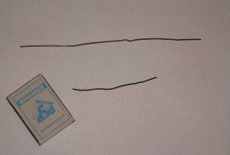
Этапы работы
Разгибаем скрепку — это будет стебель нашей розы.

Slide 13
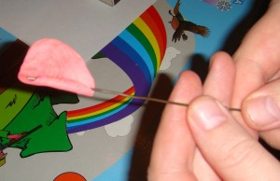
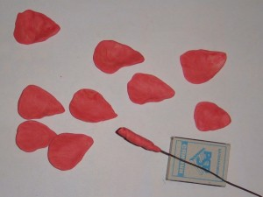
Этапы работы
Делаем розу из пластилина
Наматываем один лепесток на скрепку.

Slide 14
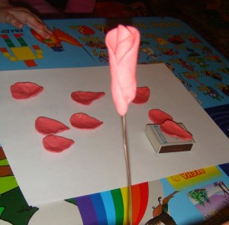
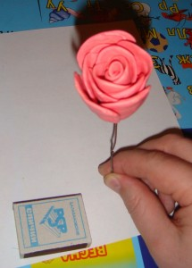
Этапы работы
Прикрепляем лепестки к стеблю – обматывая вокруг слой за слоем, прижимая только нижнюю часть, а верхнюю часть закручиваем.

Slide 15
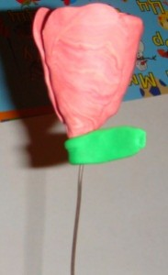
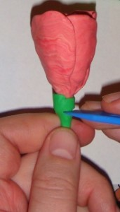
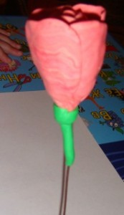
Этапы работы
Формируем зеленый чашелистик. Для этого катаем зеленую колбаску и обматываем ее вокруг розы. Стеком прижимаем, формируем чашелистик.

Slide 16
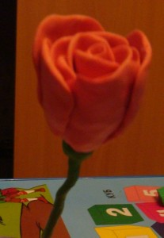
Этапы работы
Делаем стебелек. Для этого круговыми движениями обматываем зеленым пластилином стебель розы.

Slide 17
Этапы работы
С разных сторон стебелька выщипываем кусочки пластилина для колючек розы.

Slide 18
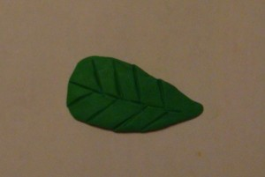
Этапы работы
Делаем листочки для розы из пластилина. Раскатываем зеленые шарики, расплющиваем и придаем им форму листиков. На листочках стеком рисуем прожилки.

Slide 19
Этапы работы
Прикрепляем лепесточки к стеблю розы.

